Slide 1

김선우
최재영
Meetour
황주원
성명하

Slide 2
개요
기획
1. ERD
2. 유스케이스
3. 개발환경
구현 페이지
소감
주제 선정
벤치마킹
역할 분담
일정 관리
스토리보드
설계
구현

Slide 3
주제선정
개요
여행정보 서비스
소비자
콘텐츠 정보수집
여행 콘텐츠 제공
기획
콘텐츠 제작
트래픽
설계
트래픽 기반 수익 창출
트래픽이란?
구현
인터넷상에서 송수신 되는 모든 통신의 양
홈페이지를 열고 페이지는 넘기고, 이미지나 동영상을 다운 받을때 등등 모든 파일이 들어오고 나가는 것

Slide 4
주제선정
기존의 여행 정보 서비스
개요
1. 콘텐츠 수집 및 관리가 어렵다.
2. 여행 일정 서비스가 반드시 필요하지 않다.
기획
3. 콘텐츠의 양과 질로 블로그 & 카페를 이길수 없다.
기존의 여행 정보 서비스 단점
설계
블로그 & 카페에서 최신 후기와 다양한 경험담을 만나볼 수 있음 (여행정보 양 x)
여러 사람들의 다양한 팁을 얻을 수 있음 (여행정보 질 x)
다양한 여행 팁, 여행자 리뷰, 감성적인 사진 등 결합되어야 콘텐츠 가치를 인정받을 수 있는데 직접 경험하지 않고서는 콘텐츠 수집에 한계가 있음
구현

Slide 5
주제선정
기존의 여행 정보 서비스
개요
회원들의 다양한 정보들을 통해
콘텐츠 수집
기기환경에 맞는 홈페이지 제작
1. 콘텐츠 수집 및 관리가 어렵다.
2. 여행 일정 서비스가 반드시 필요하지 않다.
기획
3. 콘텐츠의 양과 질로 블로그 & 카페를 이길수 없다.
설계
여행 모집을 통한 유저들간의
소통이 활발한 사이트
트래픽 기반 수익 창출 예상
블로그에서는 최신 후기와 다양한 경험담을 만나볼 수 있음
카페에서는 여러 사람들의 다양한 팁을 얻을 수 있음
다양한 여행 팁, 여행자 리뷰, 감성적인 사진 등 결합되어야 콘텐츠 가치를 인정받을 수 있는데 직접 경험하지 않고서는 콘텐츠 수집에 한계가 있음
구현

Slide 6
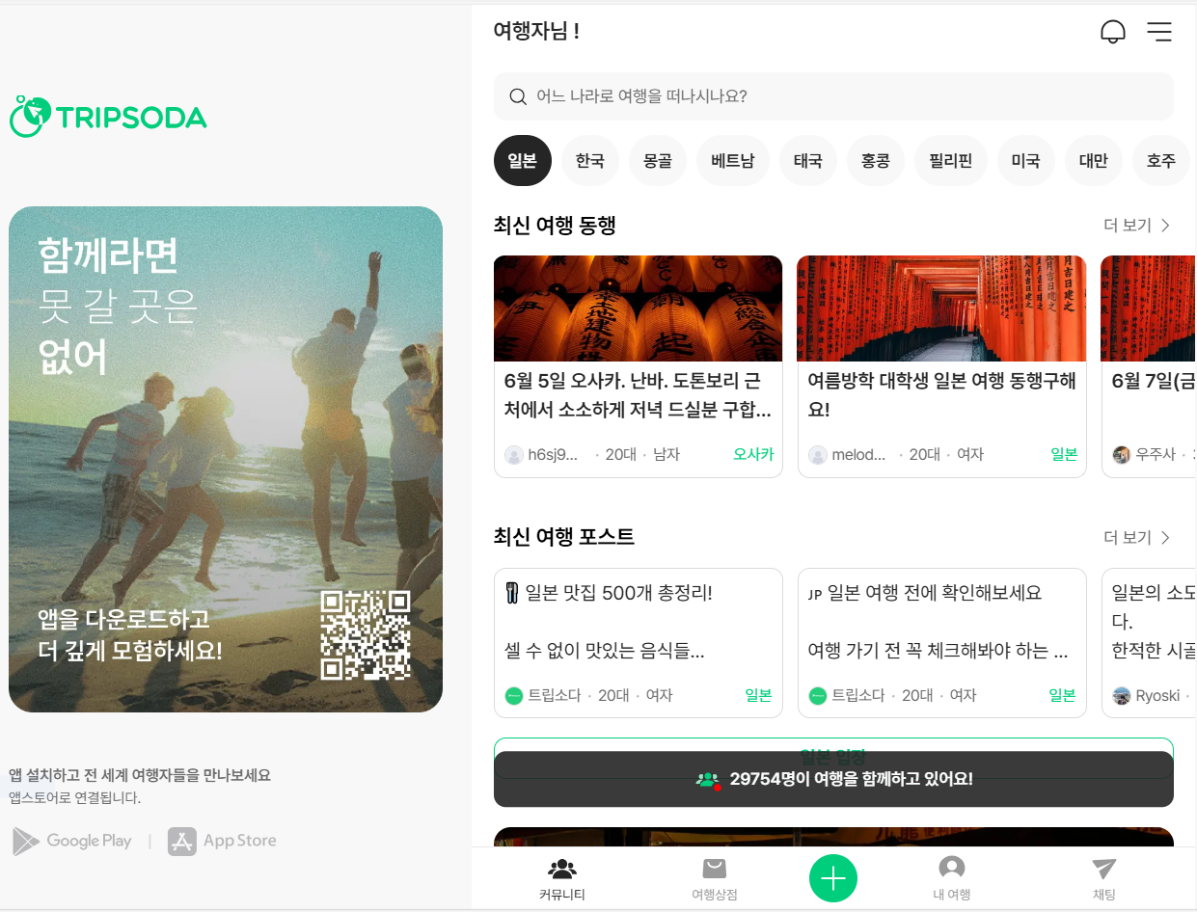
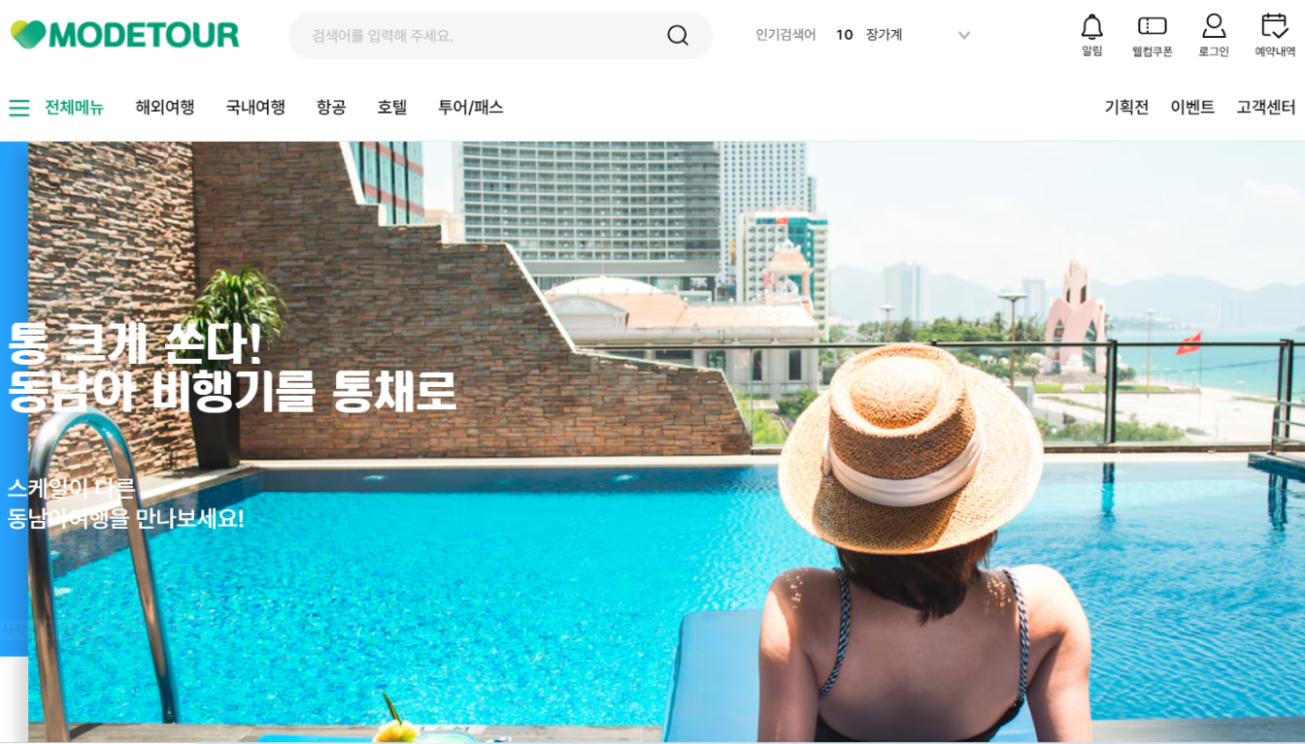
벤치마킹
개요
기획
트립소다
모두투어
설계
상세 페이지 참고
커뮤니티 참고
웹 디자인 참고
사진 참고
구현

Slide 7
역할분담
개요
김선우
최재영
황주원
성명하
기획
팀장
PPT 제작
유저 정보 담당
세부계획 구성
ERD 작성
요구사항 정의서
부팀장
커뮤니티 담당
유스케이스 작성
ERD 작성
오류 수정
국내 여행 담당
ERD 작성
페이지 틀 구성
메인 페이지 구현
자바스크립트를 이용한 기능 구현
설계
구현

Slide 8
일정관리
개요
기획
설계
구현

Slide 9
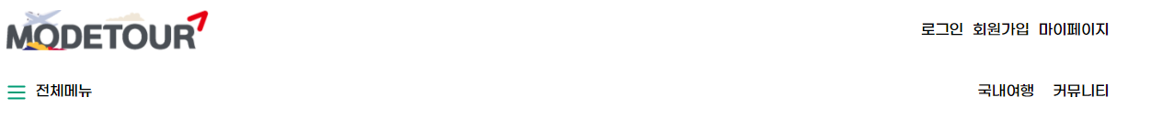

메인페이지
스토리보드
개요
2
전체 메뉴 hover 메뉴 활성화
Swiper 이용한 자동 슬라이드
모든 페이지 동일
1
기획
설계
③ 헤더 슬라이드 와 같이 슬라이드
구현
3

Slide 10
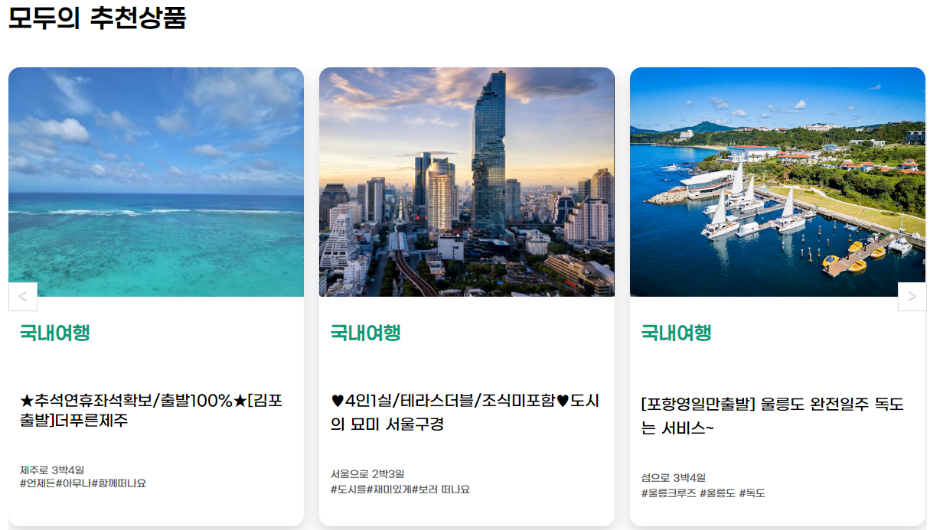
메인페이지
스토리보드
개요
(국내여행 추천상품 )
총 6개의 여행지를 버튼을 통해 보여줌
기획
설계
구현

Slide 11
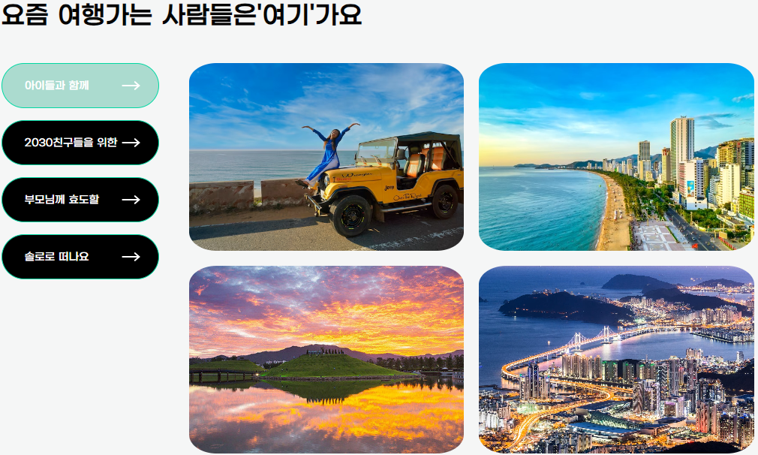
메인페이지
스토리보드
개요
왼쪽 제목 클릭 시 배경색이 바뀜
왼쪽 제목 클릭 시 원래 사진들이 오른쪽 나감
제목에 맞는 사진들이 들어옴
각 사진을 hover시 왼쪽에서 검은 판이 나오면서 사진의 제목이 나옴
3
기획
2
설계
1
구현

Slide 12
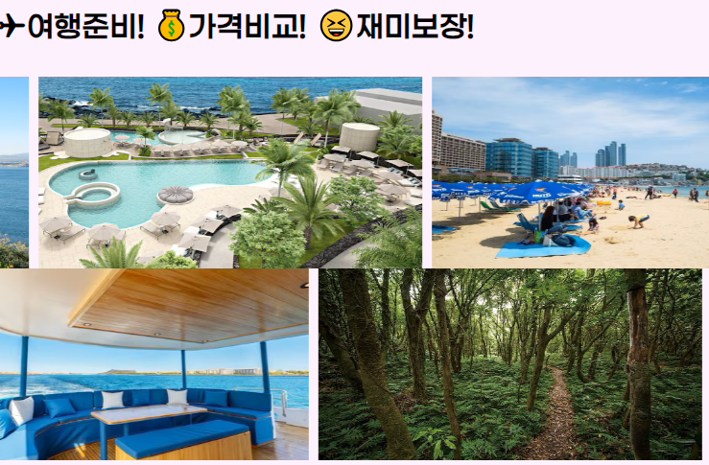
메인페이지
스토리보드
개요
모든 페이지 동일 적용(롤링 기능)
오른쪽 이동
왼쪽 이동
기획
1
설계
2
구현

Slide 13
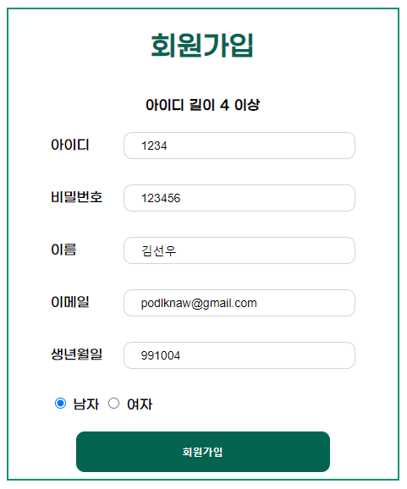
회원가입
스토리보드
개요
유효성 검사 메시지
유저 정보 입력
클릭 시 로그인 페이지로 이동
1
2
기획
설계
구현
3

Slide 14
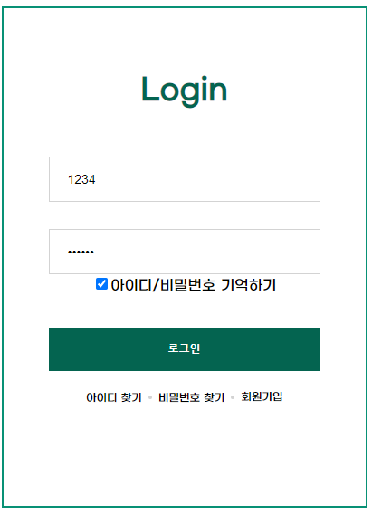
로그인
스토리보드
개요
유저 아이디 , 비번 입력
유저 아이디 cookie 생성
메인 페이지 이동
회원가입 페이지 이동
1
2
기획
설계
3
4
5
구현

Slide 15
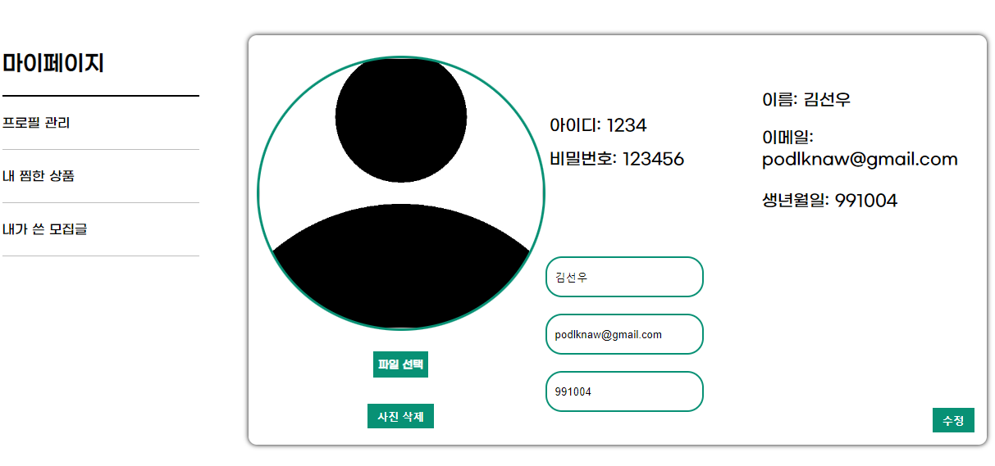
마이페이지
스토리보드
개요
사진 이미지 칸
사진 이미지 파일 선택
사진 이미지 삭제
유저 변경 작성 칸
유저 정보 수정
기획
1
4
설계
2
3
5
구현

Slide 16
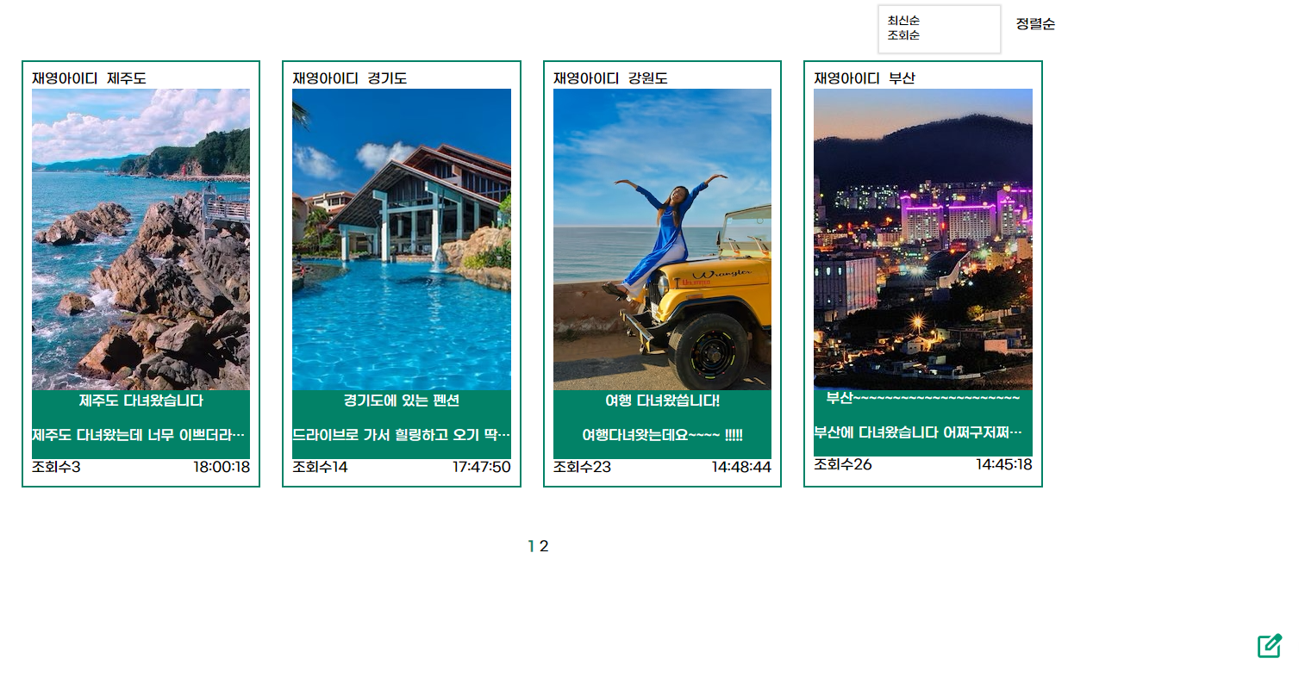
커뮤니티 리스트
스토리보드
개요
상세 페이지 이동
정렬순으로 페이지 이동
페이지번호 따라 페이지 이동
커뮤니티 글쓰기 페이지 이동
2
기획
1
설계
3
4
구현

Slide 17

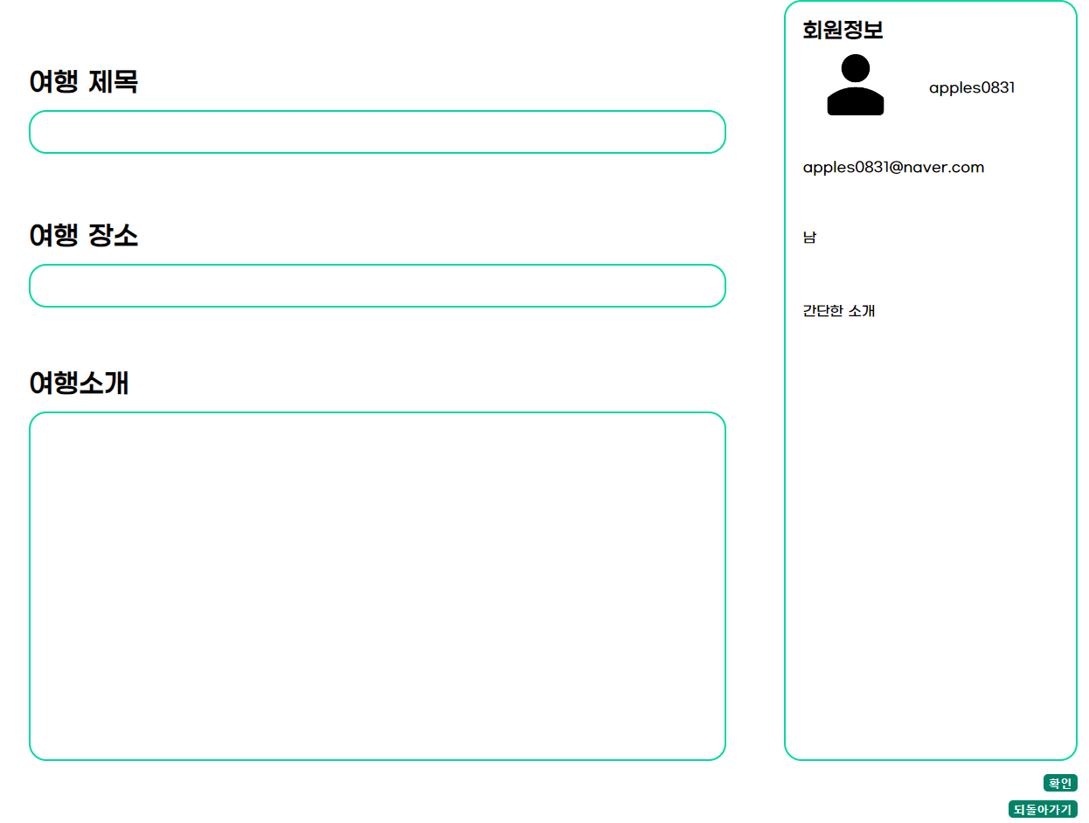
커뮤니티(상세)쓰기
스토리보드
개요
사진 이미지 칸
사진 이미지 파일 선택
게시글 제목, 장소, 소개 칸
회원 정보 칸
글 등록 후 커뮤니티 리스트 페이지로 이동
이전 페이지로 돌아가기 버튼
1
기획
2
3
설계
4
구현
5
6

Slide 18
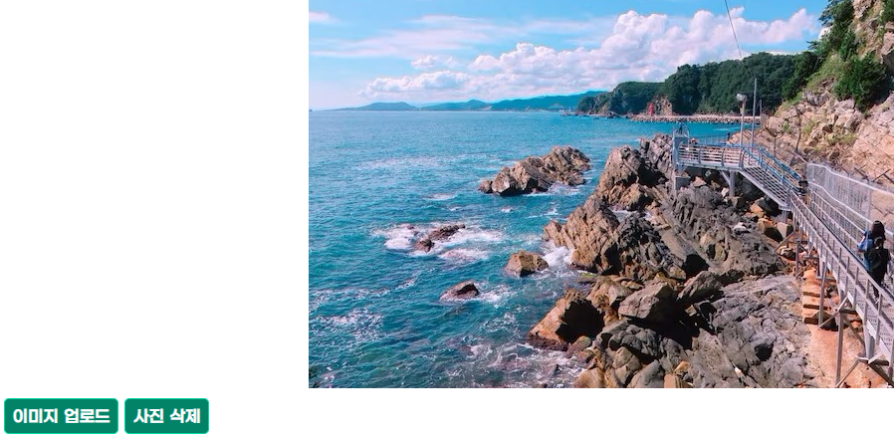
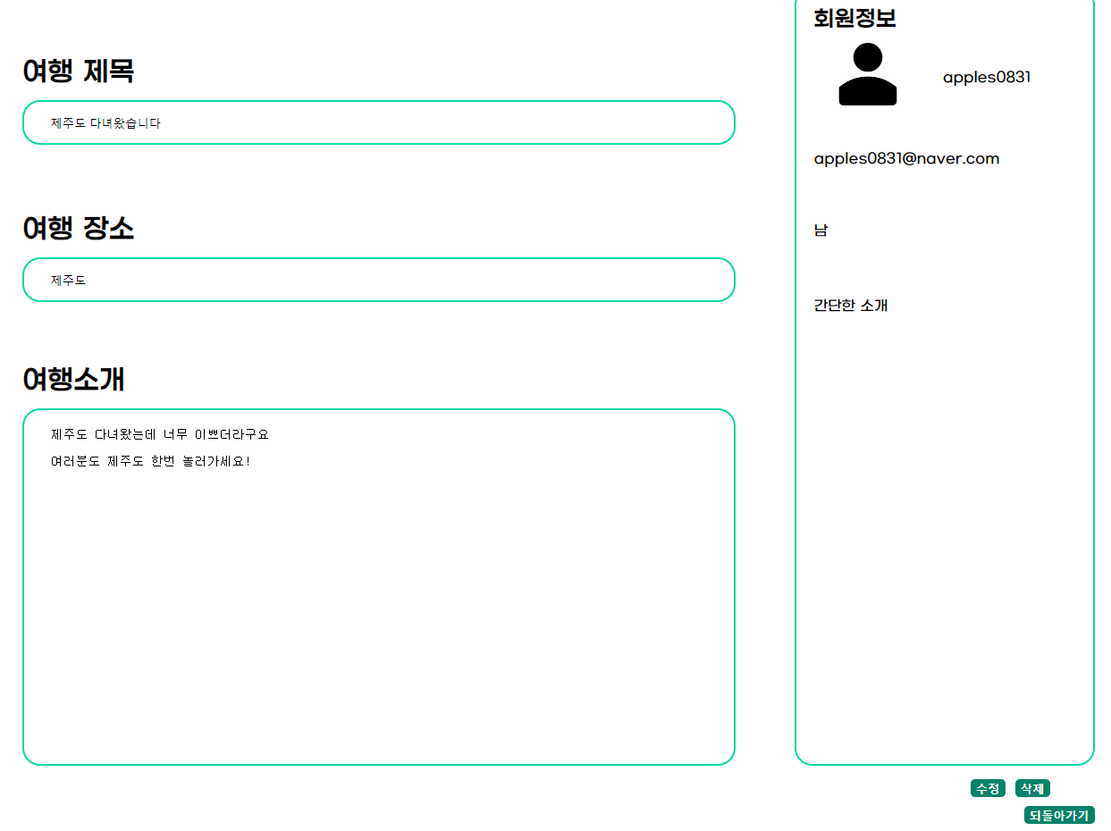
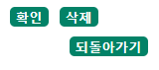
커뮤니티 상세(수정)
스토리보드
개요
사진 이미지 파일 선택
사진 이미지 삭제
글 수정 버튼
글 삭제 버튼
수정 클릭 후 확인으로 바뀜
글 수정 완료 버튼
기획
1
2
설계
5
구현
3
4

Slide 19
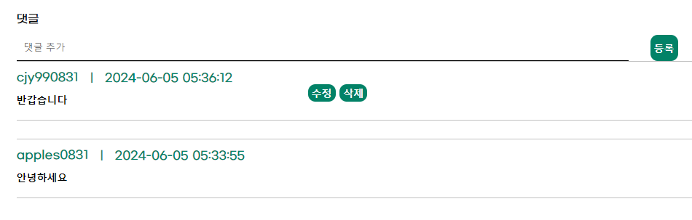
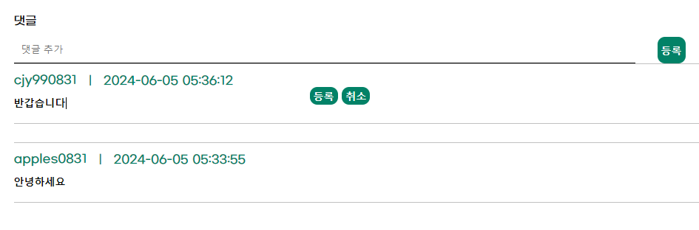
커뮤니티 상세(댓글)
스토리보드
개요
댓글 등록 버튼
댓글 수정 버튼
(누르면 등록, 취소로 바뀜)
댓글 삭제 버튼
댓글 수정 작성 칸
수정 등록 버튼
수정 취소 버튼
1
2
3
기획
설계
4
5
6
구현

Slide 20
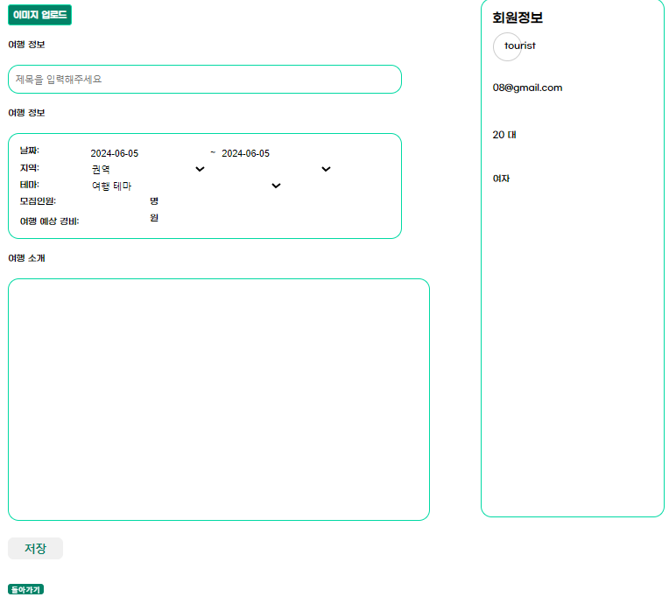
국내여행
스토리보드
개요
1
3
사진 이미지 파일 선택
여행 정보 입력 및 옵션 선택
지금 작성 중인 회원 정보
작성 완료 시 저장
취소 후 뒤로가기
2
기획
설계
구현
4
5

Slide 21
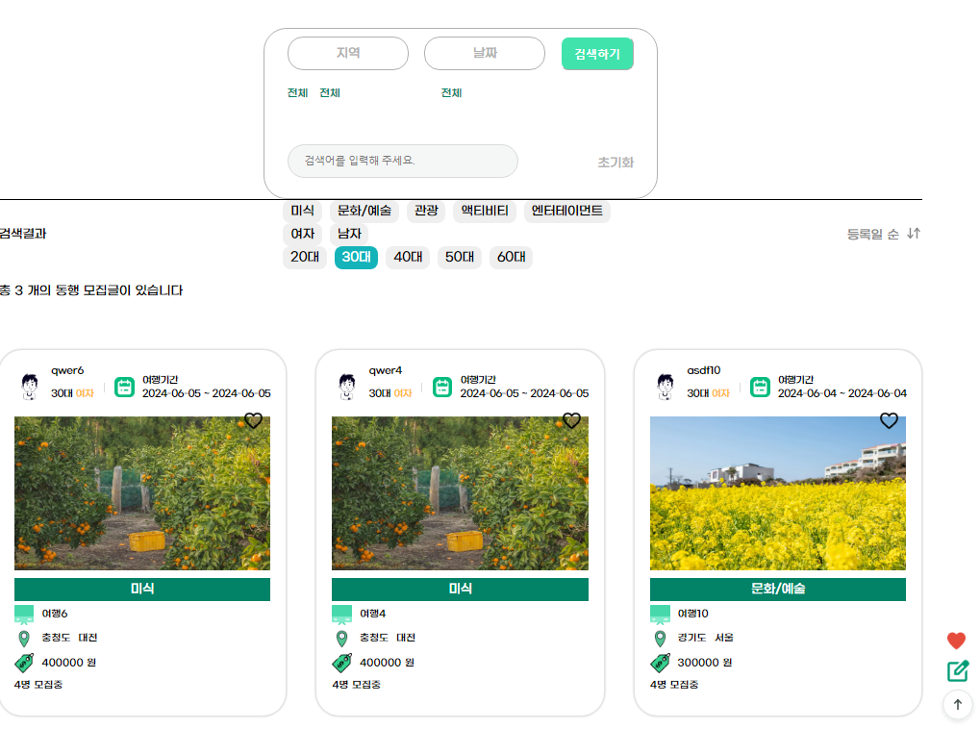
국내여행
스토리보드
개요
검색창
태그 필터
정렬
검색 결과
1
기획
3
4
2
설계
구현

Slide 22
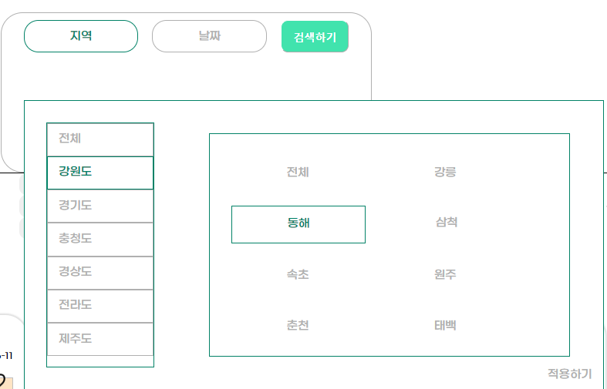
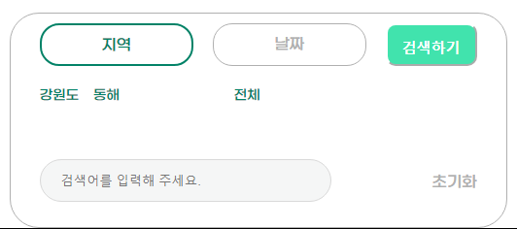
국내여행
스토리보드
1
개요
지역선택 버튼
권역 선택 창
시/군/구 선택 창
선택한 지역 적용하기
선택한 지역 글자 나옴
2
3
기획
설계
4
5
구현

Slide 23
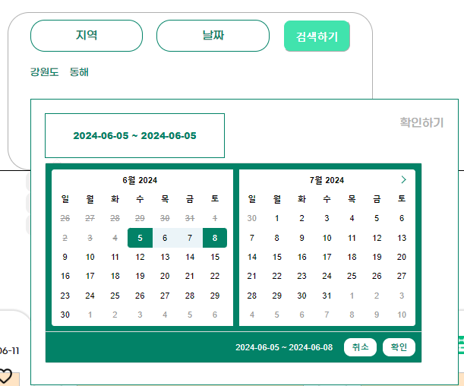
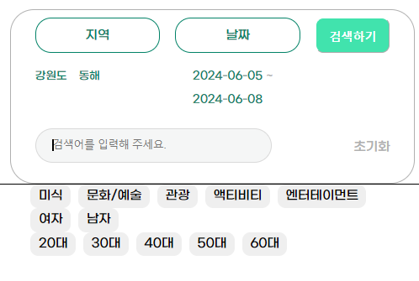
국내여행
스토리보드
개요
날짜 선택 창
여행 시작 날짜 - 끝 날짜 선택
선택한 구간 글자 나옴
키워드 입력
검색하기
지역, 날짜 키워드에 해당하는 리스트 나옴
초기화 버튼
1
기획
2
설계
5
3
구현
4
6

Slide 24
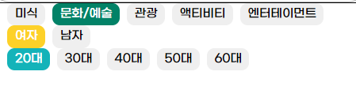
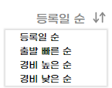
국내여행
스토리보드
개요
1
여행 테마 태그 선택 버튼
성별 선택 버튼
나이 대 선택 버튼
검색 결과를 정렬
등록일 순, 출발 빠른 순, 경비 높은 순, 경비 낮은 순
2
3
기획
4
설계
구현

Slide 25
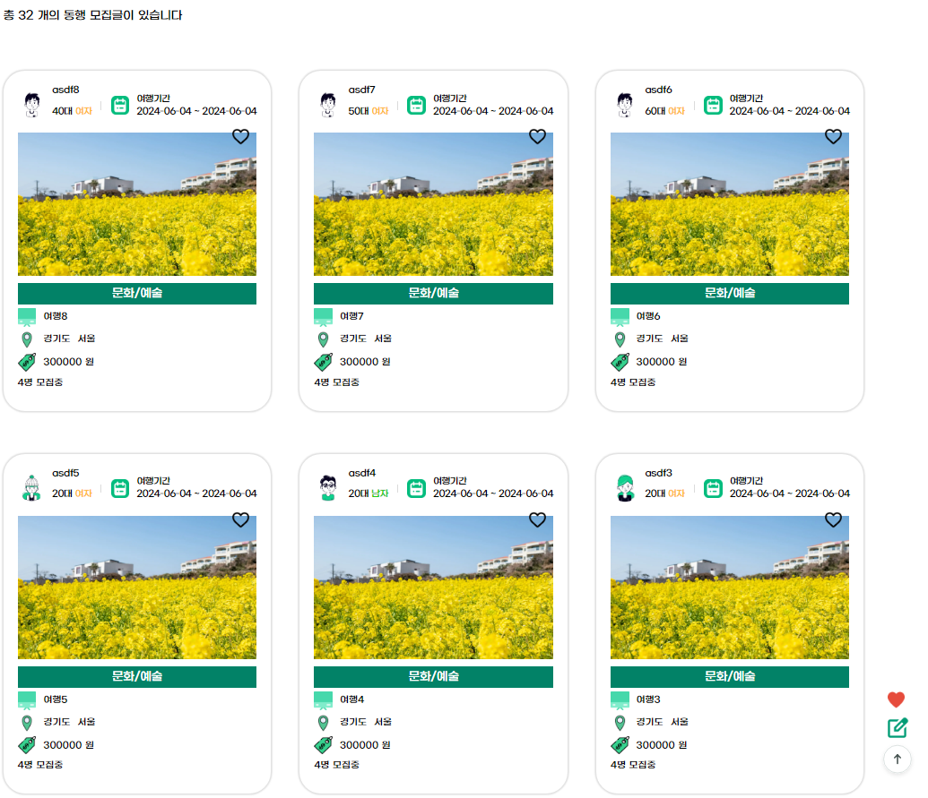
국내여행
스토리보드
1
개요
2
검색된 게시글 수
검색 결과 리스트
찜 추가/취소 버튼
찜 리스트 창 불러오는 버튼
글쓰기 버튼
3
기획
설계
4
구현
5

Slide 26
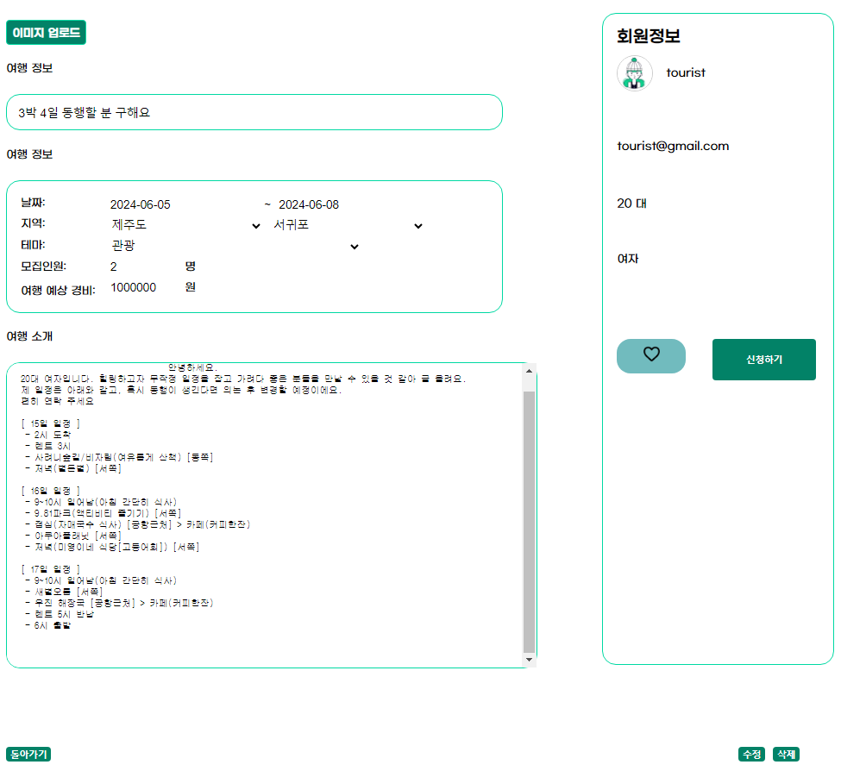
게시글 상세
스토리보드
개요
4
1
상단에 업로드한 이미지 나옴
여행 정보
날짜, 지역, 테마, 모집인원, 예상 경비
여행 소개
회원정보
찜하기 버튼
신청하기 버튼
본인이 작성한 게시글 경우 수정, 삭제 가능
2
기획
5
6
3
설계
구현
7

Slide 27
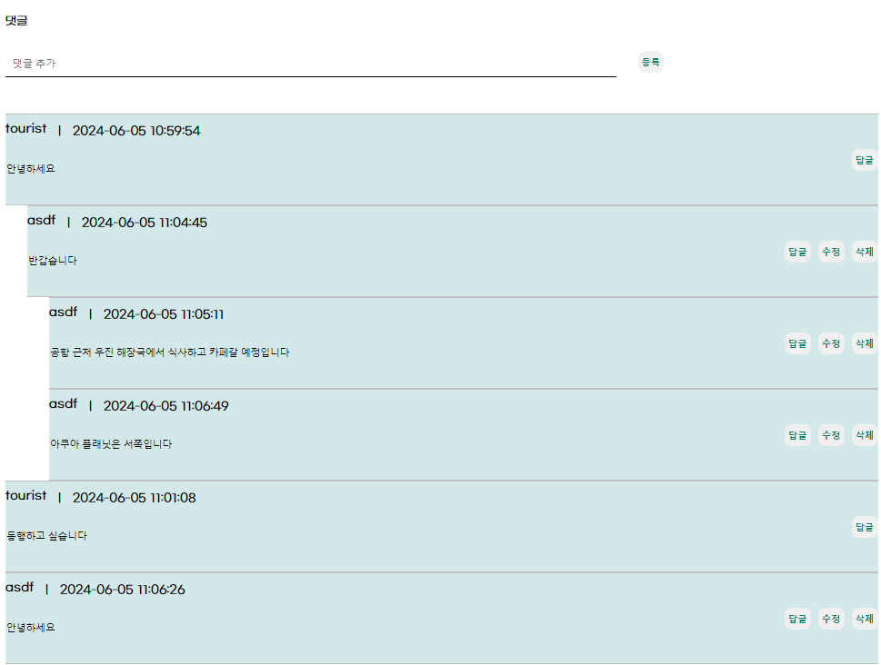
게시글 상세
스토리보드
개요
1
댓글 작성 칸
댓글 리스트 칸
답글 버튼
본인 댓글인 경우
수정, 삭제, 등록, 취소 버튼
기획
2
3
4
설계
구현

Slide 28
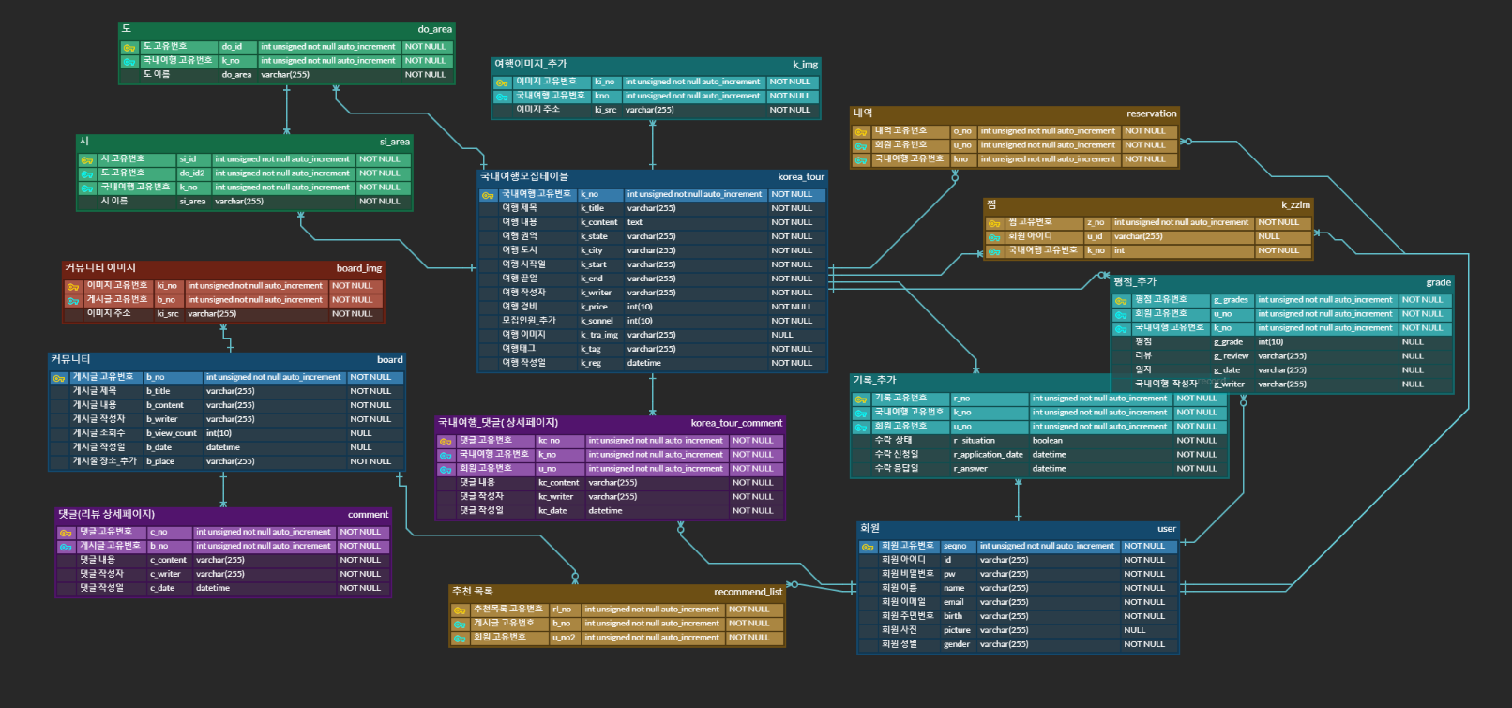
ERD
개요
기획
설계
구현

Slide 29
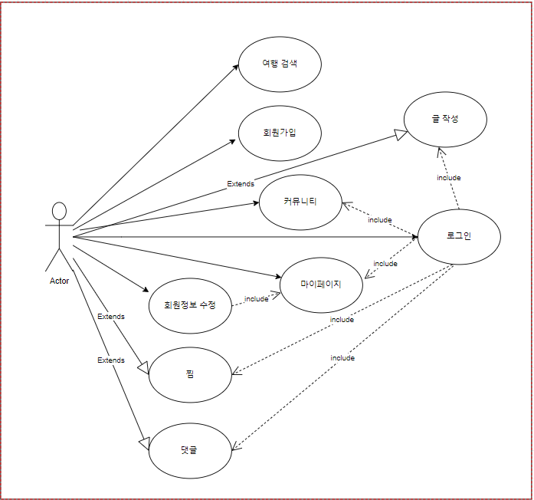
유스케이스
개요
기획
설계
구현

Slide 30











개발환경
개요
기획
설계
구현

Slide 31
메인페이지
구현페이지
개요
1-2
1-4
헤더(모든 페이지 적용)
호버 시 메뉴 판 보이기
로그인 시 로그아웃 마이 페이지 변경
국내여행 커뮤니티 클릭 시 페이지 이동
로고 swiper
메인 베너
각 사진 로고와 동시에 swiper
1-1
1-3
기획
설계
구현
2

Slide 32
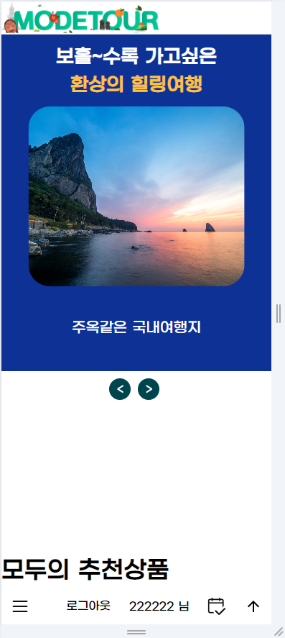
메인페이지
구현페이지
개요
모바일 헤더(모든 페이지 적용)
햄버거 버튼 클릭 시 메뉴 판 애니메이션 적용
글씨들 클릭 시 페이지 이동
위 화살표 클릭 시 페이지 상단 이동
기획
설계
구현
1-1
1-2
1-3

Slide 33
메인페이지
구현페이지
개요
Jquery 이용(슬라이드 기능 )
버튼 클릭 시 한 칸씩 이동
기획
설계
구현

Slide 34
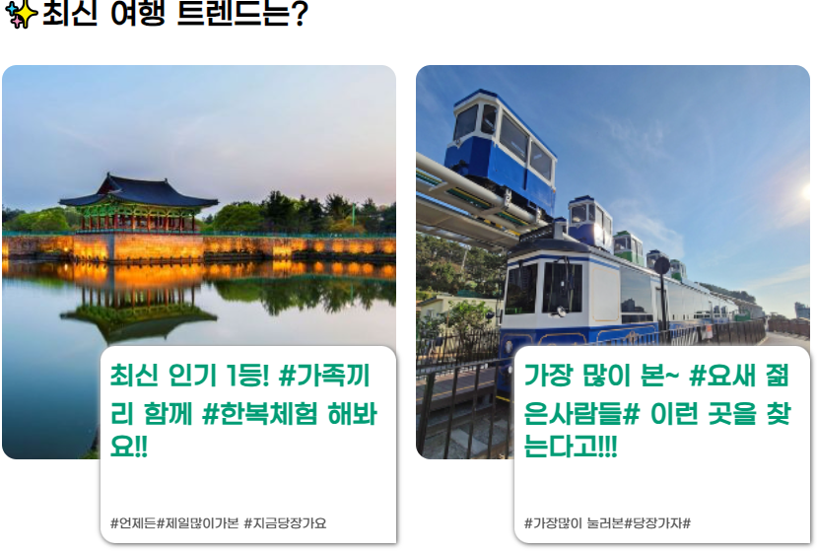
메인페이지
구현페이지
개요
제목 위쪽 도착 시 (스크롤 기능)
오른쪽에서 이미지 나타남
기획
설계
구현

Slide 35
메인페이지
구현페이지
개요
각 여행 버튼
버튼 클릭 시 색상 변경
버튼 클릭 시 원래 이미지 빠지고 다른 이미지 들어오기
여행 사진
hover 왼쪽에서 검은 판이 들어오면서 여행 제목이 보임
1-2
1
기획
설계
1-1
2-1
구현

Slide 36
회원가입
구현페이지
개요
유효성 검사
아이디 길이 4자 이상
비밀번호 길이 6자 이상
이메일 @ .com 있어야함
생년월일 길이 6자 이상
③번 클릭 시 2번에 입력한 유저 정보 DB에 추가
1
2
기획
설계
구현
3

Slide 37
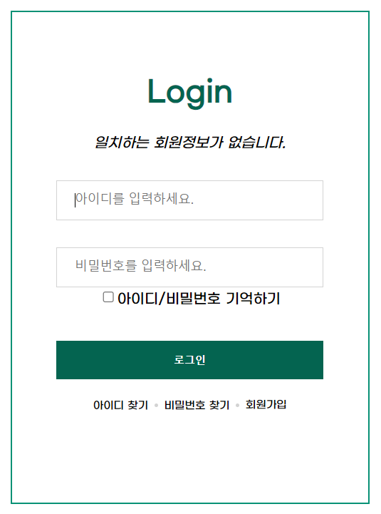
로그인
구현페이지
개요
유저 아이디 , 비밀번호 입력
유저 정보에 없으면 ② 오류 메시지 표시
③ 메인 페이지에 유저 정보 이동
2
기획
1
설계
3
구현

Slide 38
마이페이지
구현페이지
개요
사진 이미지 칸
② 클릭 시 사진 파일 업로드
③ 클릭 시 사진 삭제
④ 유저 변경 작성 칸
이름 , 이메일 , 생년월일 유저 정보 변경 가능
⑤ 유저 정보 수정
클릭 시 ① , ④ 정보 변경
기획
1
4
설계
2
3
5
구현

Slide 39
커뮤니티
구현페이지
개요
게시글 클릭 시 해당 글 번호를 DB 조회 후 상세페이지로 이동
정렬순(최신순, 조회순) 클릭 시 해당 조건에 맞는 쿼리로 게시글 조회하여 정렬
게시물 클릭 시 해당 글 번호의 조회수 +1
2
기획
1
설계
3
구현

Slide 40
커뮤니티
구현페이지
개요
사진 업로드
사진 선택 시 작성할 글 번호와 함께 이미지 명 DB에 추가
세션(id) 값을 사용하여 로그인한 회원 정보 DB에서 조회
조건 검사(각각 텍스트에 빈 값이 들어 있을 경우 DB에 추가 불가)
조건 통과 시 DB에 추가
기획
1
설계
2
3
구현
4

Slide 41
커뮤니티
구현페이지
개요
수정 버튼 누를 시
② 이미지 업로드,
사진 삭제 버튼 생성
③ 제목, 장소, 소개 텍스트 변경 가능
④ 확인 클릭 시 변경된 정보 업데이트
④-① 삭제 버튼 누를 시
DB에서 이미지, 글 삭제
기획
2
설계
3
구현
4
1

Slide 42
커뮤니티
구현페이지
개요
댓글 텍스트 입력 후 등록 클릭 시
DB에 해당된 글 번호, 회원아이디, 텍스트 등록
세션의 아이디와 댓글 작성자
아이디 = 수정, 삭제 생성
등록 버튼 클릭 시
변경된 텍스트 업데이트
취소 클릭 시 댓글 수정 취소
1
기획
2
설계
3
구현

Slide 43
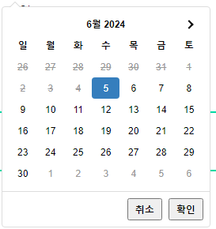
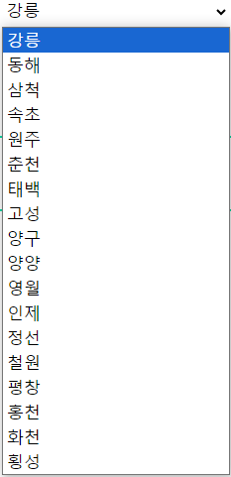
국내여행
구현페이지
개요
1
3
사진 이미지 파일 선택
파일 선택 시 DB 저장
2.여행 정보 입력 및 옵션 선택
날짜 선택 시 달력 나옴
권역 선택 시 관련 시/군/구
지금 작성 중인 회원 정보
아이디 =유저 정보 불러옴
작성 완료 시 저장
유효성 검사
날짜, 지역, 테마, 모집인원, 경비, 소개, 제목 중 빈칸이 있으면 경고창 띄우기
취소 후 뒤로가기
2-1
2
2-2
기획
설계
4
구현
5

Slide 44
검색 페이지
구현페이지
개요
검색창
태그 필터
정렬
검색 결과
처음에는 전체 리스트 불러옴
1
기획
4
2
3
설계
구현

Slide 45
국내여행
구현페이지
개요
1
지역선택 버튼
누르면 DB에서 권역 리스트를 불러옴
권역 선택 창
권역 선택 시 권역 아이디와 매치되는 DB 시/군/구 나타남
시/군/구 선택 창
선택한 지역 적용하기
선택한 지역 글자 나옴
2
3
기획
설계
4
5
구현

Slide 46
국내여행
구현페이지
개요
날짜 선택 창
클릭 시 달력 나타남
여행 시작 날~끝나는 날 선택
선택한 날짜 적용 버튼
선택한 구간 글자 나옴
키워드 입력
검색하기
지역, 날짜, 키워드 정보를 보내서 관련 리스트 출력
초기화 버튼
선택한 지역, 날짜, 키워드 초기화
1
3
기획
2
설계
6
4
구현
5
7

Slide 47
국내여행
구현페이지
4
개요
1
여행 테마 태그 선택 버튼
선택한 태그 관련 리스트가 필터링
성별 선택 버튼
성별에 따라 필터링
나이 대 선택 버튼
유저의 생년월일을 토대로 나이대를 구하여 필터링
검색된 결과에서
태그: 문화/예술
작성자 성별: 여자, 20대
게시물을 생성
검색 결과를 정렬
2
3
기획
5
설계
구현

Slide 48
1
국내여행
구현페이지
개요
3
검색된 게시글 수
검색 결과 리스트
작성자 정보
게시글과 유저 데이터 조인
생년월일 기준 나이 대 구함
글쓰기 버튼
비 로그인 시 로그인 화면으로 이동
글쓰기 페이지로 이동
2
기획
설계
구현
4

Slide 49
국내여행
구현페이지
개요
찜 추가/취소 버튼
비 로그인 시 로그인 화면으로 이동
기존 찜 리스트에 없는 경우 추가, 있는 경우 삭제
찜한 리스트 창 불러오는 버튼
비 로그인 시 로그인 화면으로 이동
찜 리스트, 게시글, 유저 테이블 조인
1
기획
설계
2
구현

Slide 50
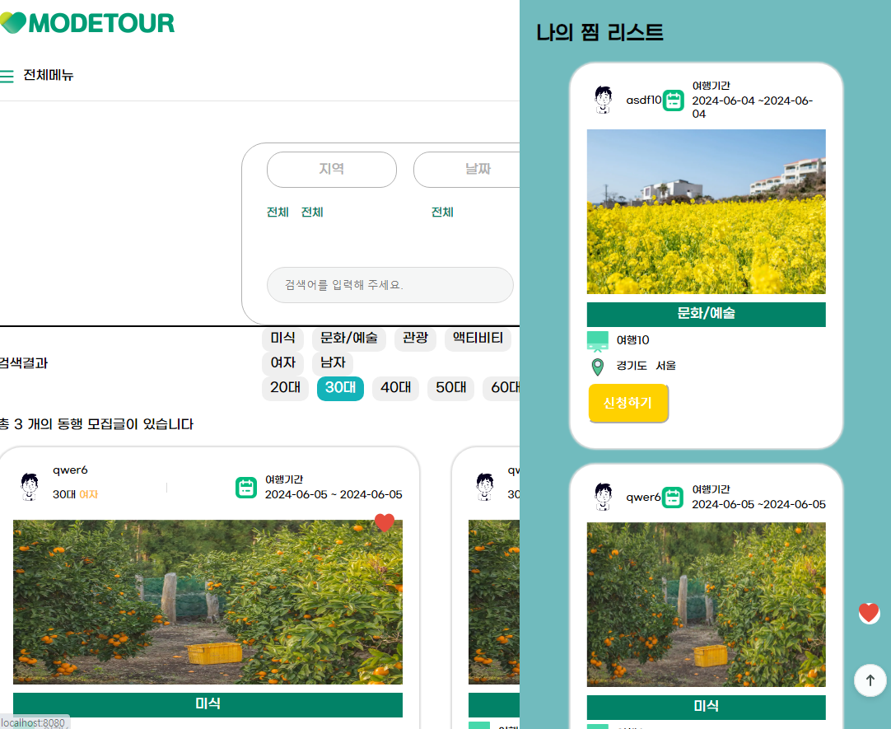
국내여행
구현페이지
개요
찜 리스트 창
유저의 찜 리스트 띄우기
스크롤 가능
찜한 리스트 창 닫는 버튼
1
기획
설계
2
구현

Slide 51
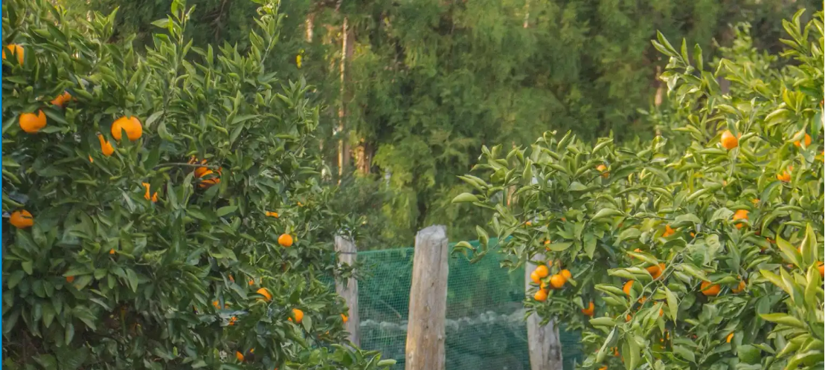
게시글 상세
구현페이지
개요
1
상단에 업로드 이미지
여행 정보
날짜, 지역, 테마, 모집인원, 예상경비 데이터 자동 선택
찜하기 버튼
비 로그인 시 로그인 이동
본인이 작성한 게시글 경우 수정, 삭제 가능
삭제 시 다시 한번 삭제할 것인지 경고 창 띄움
수정 페이지 등록/취소로 버튼이 바뀜
돌아가기 버튼
이전 검색 설정, 페이지 정보 유지한 채 돌아감
기획
2
3
설계
구현
5
6

Slide 52
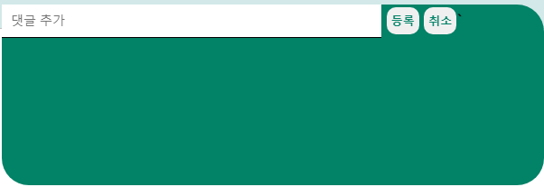
게시글 상세
구현페이지
개요
1
댓글 작성 칸
비로그인시 로그인 페이지로 이동
빈칸이면 다시 입력하라는 경고창
댓글 리스트 칸
유저 아이디, 작성시간 나옴
답글 버튼
비로그인시 로그인 페이지로 이동
클릭 시 답글 작성칸 팝업
답글 작성칸
등록 취소 가능
대댓글
부모 댓글의 아래에 들어감
본인 댓글인 경우
수정, 삭제, 등록, 취소 버튼
2
3
기획
5
설계
4
6
구현

Slide 53


소감
개요
백엔드
백엔드
백엔드
프론트
김선우
최재영
황주원
성명하
기획
팀 프로젝트를 통해 의견 공유를 통해 기술을 보완할 수 있는 경험을 하게 되었고, 내가 이미 알고 있는 지식에 새로운 접근 방식을 터득할 수 있는 계기가 되었다고 생각합니다. 함께 일하는 동료들과의 소통과 협업은 개인의 역량을 향상시키는 데 중요한 역할을 한다는 것을 명심하며, 앞으로의 프로젝트에서도 이러한 경험을 바탕으로 더 나은 결과물을 만들어 나갈 것입니다.
벡앤드로 처음 포트폴리오를 만들면서 발생하는 여러 오류를 어떻게 해결해 나가야 할까 라는 생각을 많이 했습니다.
이로 인해 나중에 개발을 할 때 해결할 수 있을 거 같습니다.
팀원들과 협업하는 능력도 키워져서 많은 도움이 되었습니다.
팀 프로젝트의 원할한 진행을 위해서는 초기에 프로젝트 방향과 설계,구조를 명확히 정하고 시작하는 것이 중요하다는 점을 배웠습니다. 또, 여럿이서 함께 하나의 결과물을 만들어야하다보니 중간에 꼬이기도 했지만, 그 문제를 해결하는 과정에서 끊임없이 의견을 공유하고 소통하는 것의 중요성을 깨달았습니다.
코딩하는 과정에서 여러 오류를 직면하고 고민하고 해결하면서 스스로도 성장할 수 있는 시간이었습니다
팀 프로젝트를 통해 개발을 해보니 시간에 맞춰서 만들 다 보니 조금 더 시간 활용을 잘하는 능력을 기르게 되었습니다. 또한
소통 협업 능력도 크게 향상 되었습니다.
설계
구현

